Slide 1
KÍNH CHÀO QUÝ THẦY CÔ GIÁO !
XIN CHÀO CÁC EM HỌC SINH !
Toán: So Sánh các số ( Tiết 1)
Lớp: Một 5 ngày 24 tháng 2
Giáo viên: Bùi Thị Hạnh

Slide 2
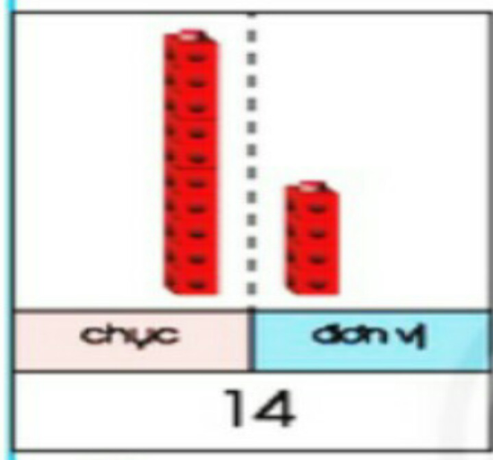
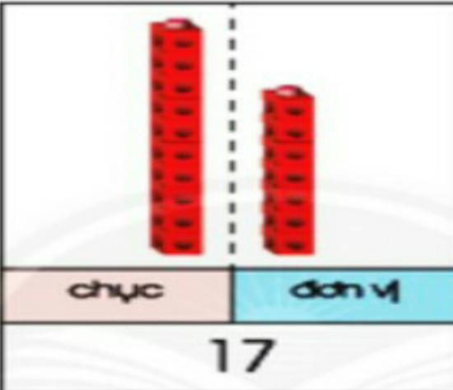
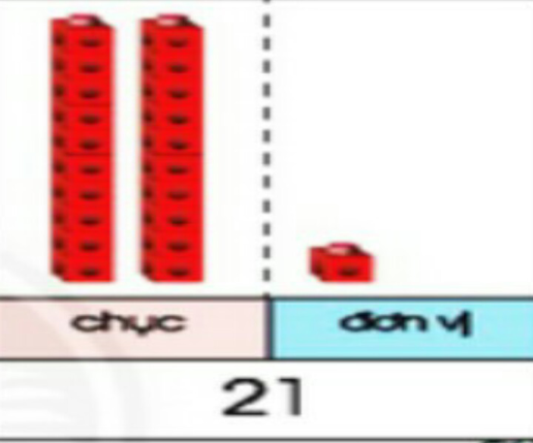
So sánh các số ( tiết 1)
Thứ tư ngày 24 tháng 02 năm 2021
Toán
So sánh số chục, số đơn vị
1 chục = 1 chục
4 < 7
1 chục < 2 chục
17 < 21
21 > 17
14 < 17
17 > 14

Slide 3
Thứ tư ngày 24 tháng 02 năm 2021
Toán
So sánh các số ( tiết 1)
Tìm số bé nhất, lớn nhất trong các số 14, 17, 21
14 bé hơn 17, 17 bé hơn 21. Vậy 14 bé nhất
21 lớn hơn 17, 17 lớn hơn 14. Vậy 21 lớn nhất

Slide 4
Thứ tư ngày 24 tháng 02 năm 2021
Toán
So sánh các số ( tiết 1)
Dùng dấu <, >, = để so sánh
25
?
31
39
?
30
25
<
31
39
>
30

Slide 5
Thứ tư ngày 24 tháng 02 năm 2021
Toán
So sánh các số ( tiết 1)
Dặn dò:
- Các em xem lại bài.
- Chuẩn bị bài tiếp theo: So sánh các số (Tiết 2) trang 108

Slide 6
BÀI GIẢNG ĐẾN ĐÂY KẾT THÚC
XIN CHÂN THÀNH CẢM ƠN!

